Slide 1
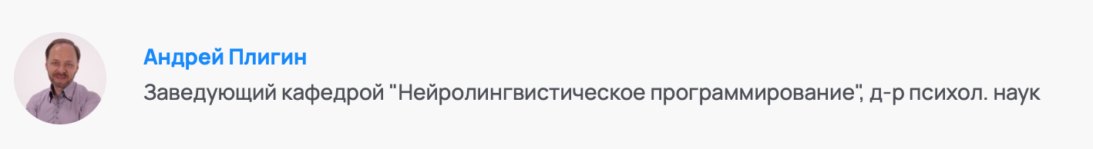

Поле в форме | Как это будет выглядеть на сайте
Должность, научные регалии
Прикрепите ссылку на фотографию | Если вы являетесь экспертом Академии, то ссылку на фото прикреплять не нужно. В остальных случаях загрузите фотографию на облако и дайте ссылку с доступом к скачиваю фотографии
Цитата из вашего выступления для слайдеров, баннеров

Slide 2
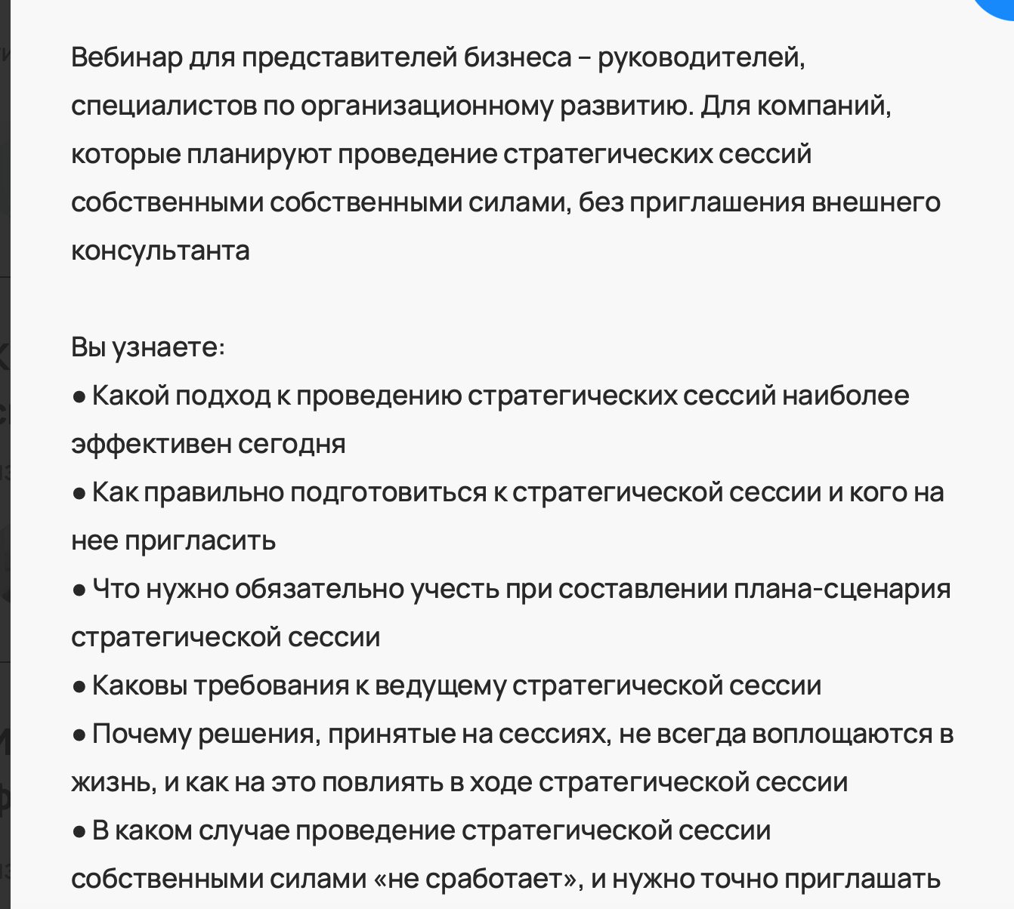


Поле в форме | Как это будет выглядеть на сайте
Анонс выступления и ссылка на видеоприглашение

